Slide 1
ПОЛОЖЕНИЕ, КОНТРОЛЬ И ПСИХОЛОГИЧЕСКАЯ ПОДДЕРЖКА
Тема 4 · Травмы, ранения, поражения и прочие состояния

Slide 2
СОДЕРЖАНИЕ
Оказание первой помощи при травмах, ранениях и поражениях, прочих состояниях
1
Положение по виду травмы
2
Защита от холода
2
3
Контроль состояния
4
Основы поддержки
5
Реакции на стресс

Slide 3
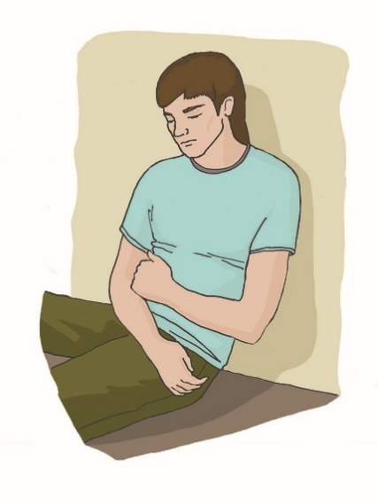
ТРАВМА ГРУДИ: ПОЛУСИДЯЧЕЕ ПОЛОЖЕНИЕ
Оказание первой помощи при травмах, ранениях и поражениях, прочих состояниях
• Помогите пострадавшему с нормальным сознанием сесть с опорой под спину.
• Ноги можно слегка согнуть, чтобы положение было устойчивым.
• При односторонней травме допустим осторожный наклон к поврежденной стороне.
• Не заставляйте лежать, если в положении сидя дышать легче.
• Контролируйте дыхание, сознание и герметизирующую повязку.
3
При ухудшении сознания положение немедленно пересматривают.

Slide 4
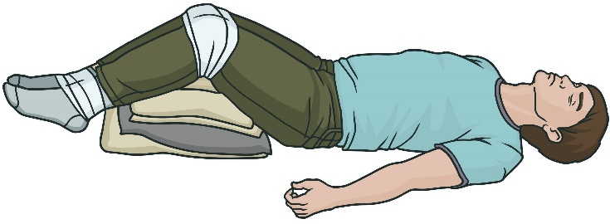
ТРАВМА ТАЗА: НОГИ СОГНУТЫ
Оказание первой помощи при травмах, ранениях и поражениях, прочих состояниях
• Уложите пострадавшего на спину на ровную поверхность.
• Осторожно согните и немного разведите ноги, если это не усиливает боль.
• Под колени поместите валик из одежды или одеяла.
• Не сдавливайте таз и не проверяйте его подвижность.
• Не разрешайте вставать, садиться или поворачиваться самостоятельно.
4
Положение уменьшает напряжение мышц, но его не навязывают при резкой боли или сочетанной травме.

Slide 5
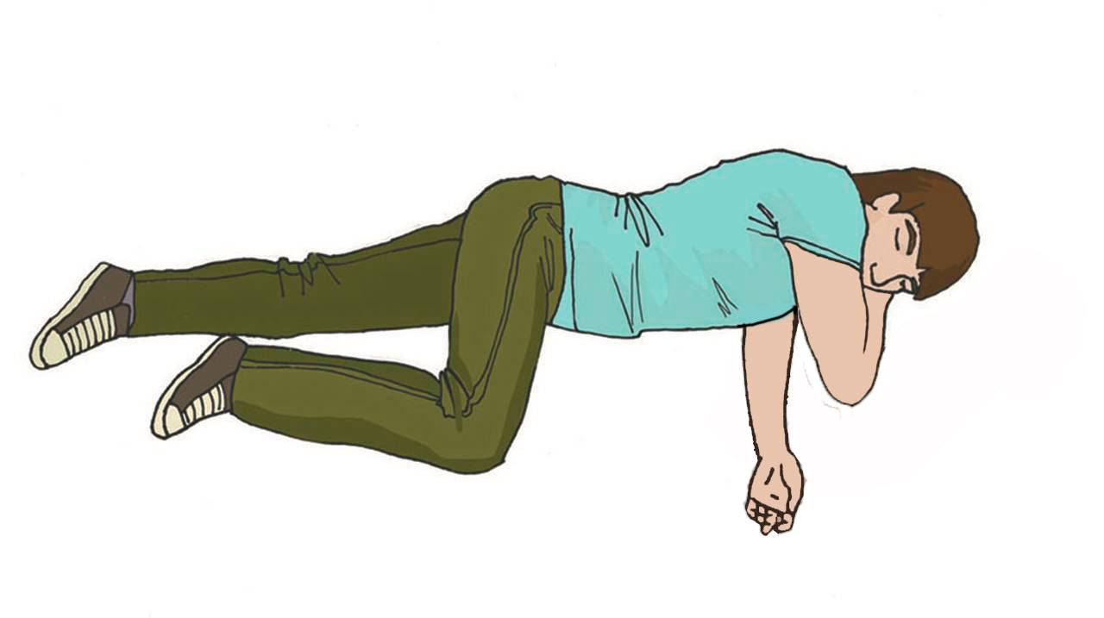
БЕЗ СОЗНАНИЯ, НО ДЫШИТ: НА БОК
Оказание первой помощи при травмах, ранениях и поражениях, прочих состояниях
• Убедитесь, что дыхание нормальное.
• Поверните пострадавшего в устойчивое боковое положение.
• Откройте рот и направьте лицо вниз для свободного оттока жидкости.
• Поддерживайте проходимость дыхательных путей и избегайте давления на грудь.
• Регулярно проверяйте дыхание; при его прекращении переверните на спину.
5
При подозрении на позвоночник поворачивайте только для защиты дыхательных путей, по возможности несколькими помощниками.

Slide 6
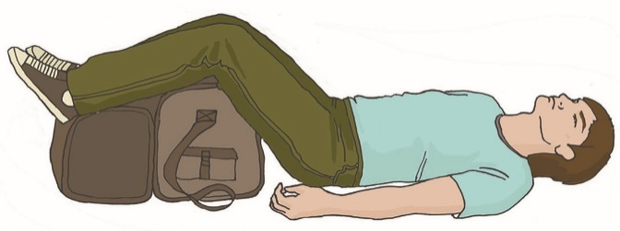
ПРИЗНАКИ ШОКА: НОГИ ПРИПОДНЯТЫ
Оказание первой помощи при травмах, ранениях и поражениях, прочих состояниях
• Уложите пострадавшего на спину, если дыхание и характер травм это позволяют.
• Можно умеренно приподнять ноги при отсутствии травмы таза, позвоночника и конечностей.
• Остановите кровотечение, укройте и успокаивайте человека.
• Не давайте пищу или питье при тяжелой травме и возможной операции.
• Контролируйте сознание и дыхание до прибытия скорой помощи.
6
Не поднимайте ноги при боли, одышке, травме груди, живота, таза, позвоночника или нижних конечностей.

Slide 7
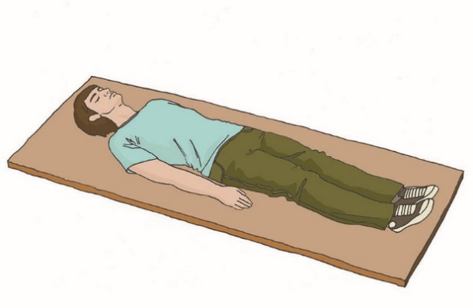
ТРАВМА ПОЗВОНОЧНИКА: ТВЕРДАЯ ПОВЕРХНОСТЬ
Оказание первой помощи при травмах, ранениях и поражениях, прочих состояниях
• Если место безопасно, не перемещайте пострадавшего без необходимости.
• Удерживайте голову и попросите человека сохранять неподвижность.
• Для вынужденного переноса используйте жесткую ровную поверхность.
• Голову, шею и туловище перемещайте по одной оси.
• После укладки заполните пустоты мягкими валиками и продолжайте контроль.
7
Дыхательные пути и реанимация имеют приоритет перед иммобилизацией.

Slide 8
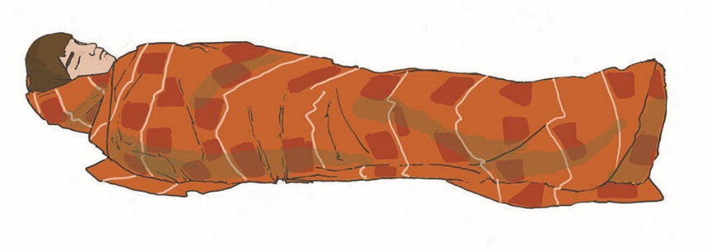
ЗАЩИТА ОТ ХОЛОДА: УКУТЫВАНИЕ
Оказание первой помощи при травмах, ранениях и поражениях, прочих состояниях
• Изолируйте пострадавшего от холодной земли и ветра.
• Укройте одеялом, одеждой или теплоизолирующим покрывалом.
• Оставьте лицо открытым и не затрудняйте наблюдение за дыханием.
• Не закрывайте доступ к повязкам, жгуту и поврежденной конечности.
• Не перегревайте человека и не помещайте источник сильного тепла на поврежденную кожу.
8
Сохранение тепла особенно важно при кровопотере, ожоге, травме и длительном ожидании помощи.

Slide 9
КОНТРОЛЬ СОСТОЯНИЯ
Оказание первой помощи при травмах, ранениях и поражениях, прочих состояниях
1
Регулярно обращайтесь к пострадавшему и оценивайте уровень сознания.
2
Наблюдайте за частотой, глубиной и шумностью дыхания.
9
3
Следите за цветом, температурой и влажностью кожи.
4
Проверяйте повязки, остановленное кровотечение и время наложения жгута.
5
Контролируйте цвет, тепло и чувствительность пальцев после иммобилизации.
6
Отмечайте новые жалобы и будьте готовы изменить положение или начать реанимацию.

Slide 10
ОСНОВЫ ПСИХОЛОГИЧЕСКОЙ ПОДДЕРЖКИ
Оказание первой помощи при травмах, ранениях и поражениях, прочих состояниях
1
Контакт
2
Спокойная речь
Представьтесь, спросите имя и получите согласие на помощь, если это возможно.
Говорите короткими понятными фразами, не повышайте голос и объясняйте каждое действие.
10
3
Опора на факты
4
Присутствие
Сообщайте, какая помощь вызвана и что происходит сейчас, не делайте пугающих прогнозов.
Оставайтесь рядом, защищайте личное пространство и привлекайте близкого человека по желанию пострадавшего.

Slide 11
ОСТРЫЕ РЕАКЦИИ НА СТРЕСС
Оказание первой помощи при травмах, ранениях и поражениях, прочих состояниях
Возможные реакции
Как отвечать
• страх, плач, тревога и дрожь
• растерянность, молчание или заторможенность
• возбуждение, повторяющиеся действия или агрессия
• сужение внимания и трудности с выполнением инструкций
• обеспечьте физическую безопасность и уменьшите число раздражителей
• говорите по одному действию за раз
• выслушивайте без давления и спора
• сохраняйте уважительную дистанцию и привлекайте помощь при угрозе
11

Slide 12
ЧЕГО ИЗБЕГАТЬ ПРИ ПОДДЕРЖКЕ
Оказание первой помощи при травмах, ранениях и поражениях, прочих состояниях
• Не обесценивайте страх, боль и переживания.
• Не требуйте «взять себя в руки» и не спорьте с чувствами.
• Не заставляйте подробно рассказывать о происшествии.
• Не обещайте результат, в котором не уверены.
• Не сообщайте диагнозы и пугающие предположения.
• Не оставляйте человека одного без необходимости.
12

Slide 13
ГЛАВНОЕ ЗАПОМНИТЬ
Оказание первой помощи при травмах, ранениях и поражениях, прочих состояниях
Положение должно облегчать дыхание и не усиливать травму
Без сознания, но при нормальном дыхании — на бок
13
Регулярно проверяйте дыхание, повязки и жалобы
Говорите спокойно, кратко и объясняйте действия
Не оставляйте пострадавшего одного

Slide 14
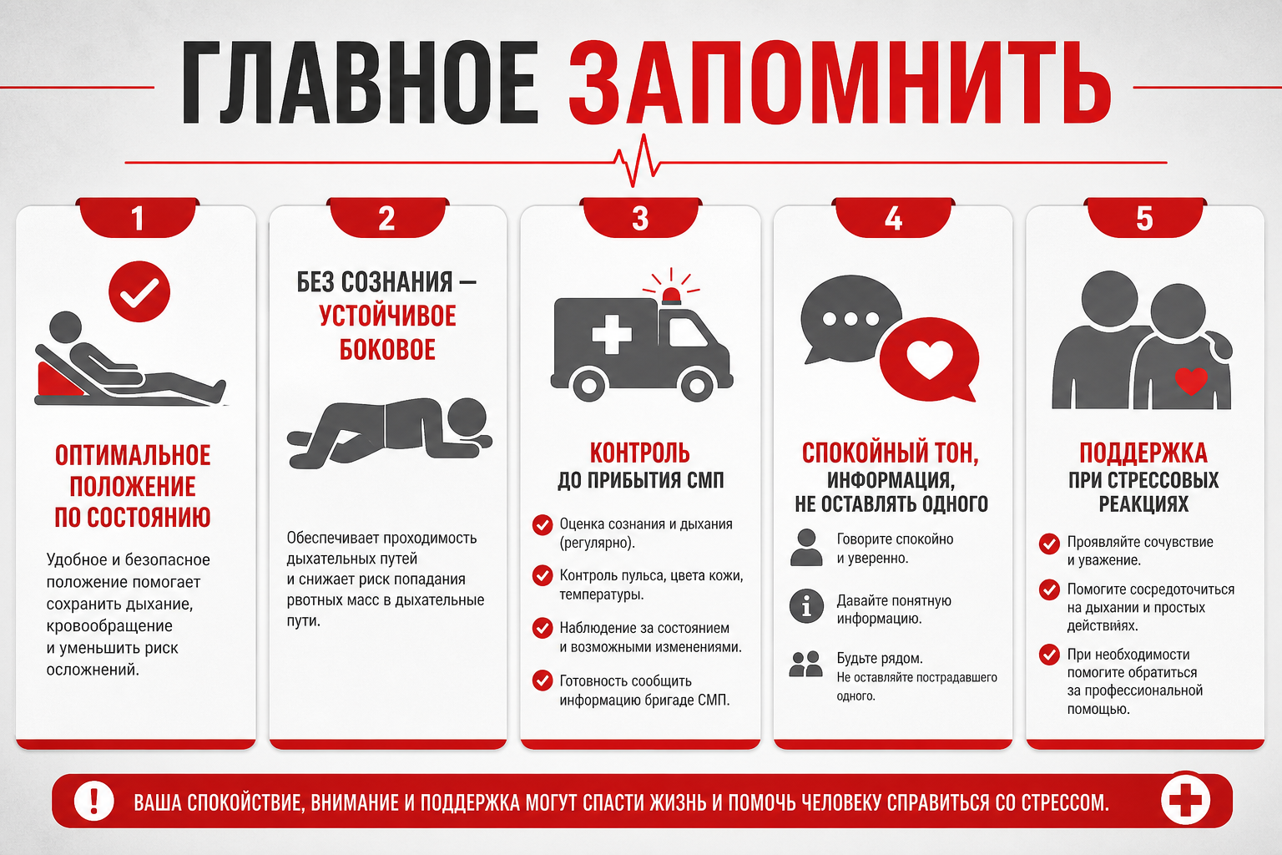
ПАМЯТКА
Оказание первой помощи при травмах, ранениях и поражениях, прочих состояниях
14

Slide 15
БЛАГОДАРИМ ЗА ВНИМАНИЕ

